Slide 1
졸업연구논문
2021. 9. 28
Dasol Jeong

Slide 2
이전 Conclusion
Cifar-100 모델 만들기 성공

Slide 3
이전 Future Work
PASCAL VOC Dataset으로 Adversarial Example 만들기

Slide 4
Contents
Implemetaion
Problem1
Problem2
해결책
논문일정
Future Work.

Slide 5
Implemetaion

Slide 6
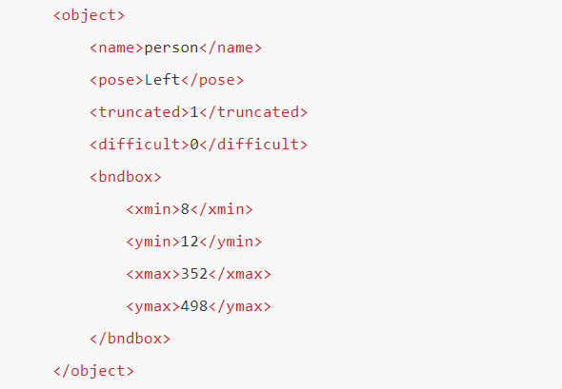
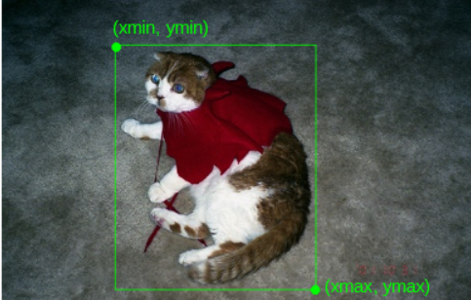
Implemetaion
Pascal VOC dataset에서 제공하는 라벨
ImageNet이나 Cifar-100처럼 라벨만 제공하는 것이 아니라 xml parsing하는 과정이 필요

Slide 7
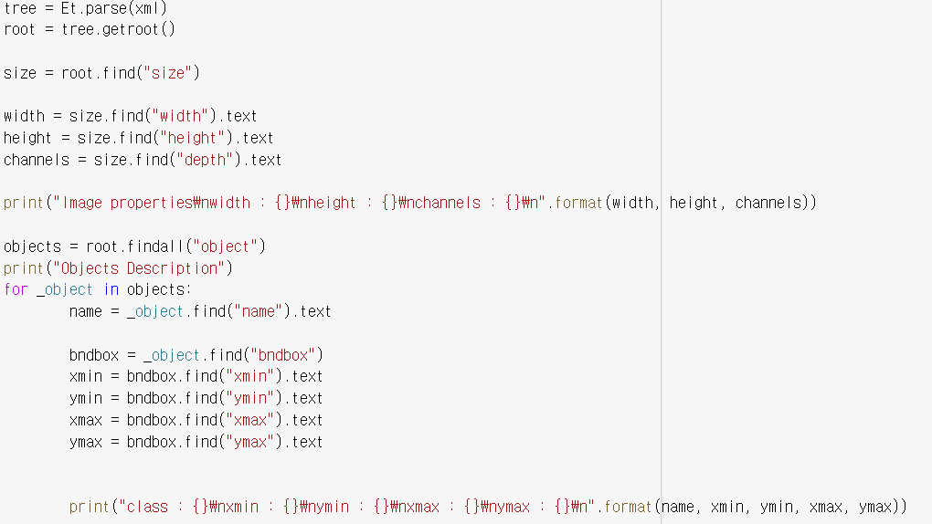
Implemetaion
Xml 파싱

Slide 8
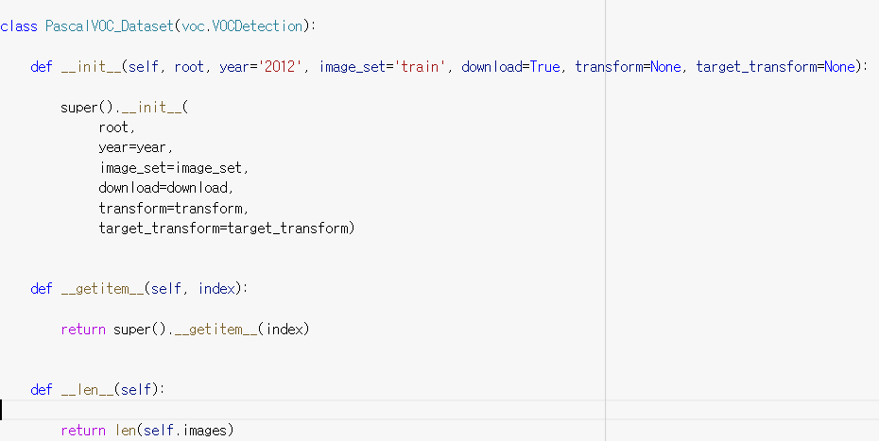
Implemetaion
Dataloader 작성

Slide 9
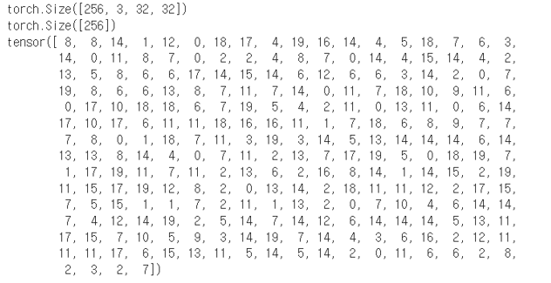
Implemetaion
이미지 데이터와 라벨 데이터가 모델과 같은 형식의 tensor를 가진 것을 확인

Slide 10
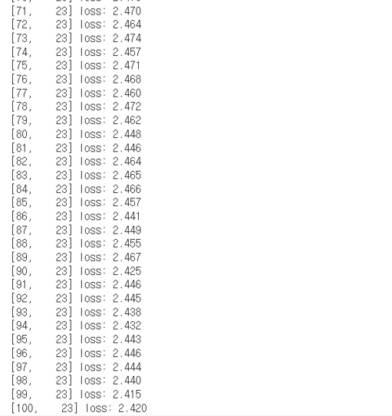
Implemetaion
학습을 진행

Slide 11
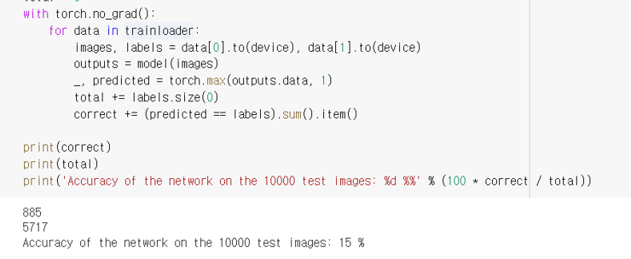
Implemetaion
정확도가 15%라는 충격적인 결과가 나옴

Slide 12
Problem1

Slide 13
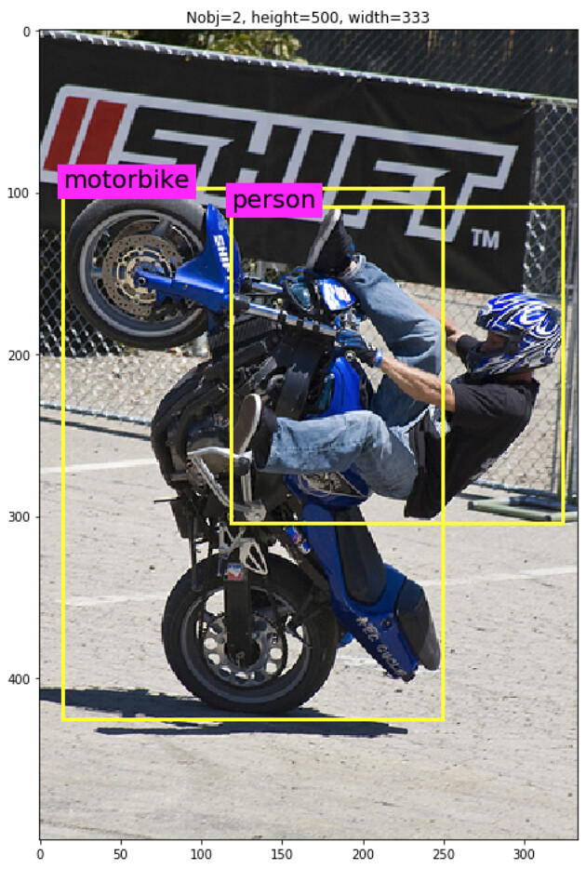
Problem1
Pascal VOC 데이터셋은 classification이 아니라 object detection 용의 데이터셋
따라서 하나의 사진에 여러 개의 클래스가 존재함

Slide 14
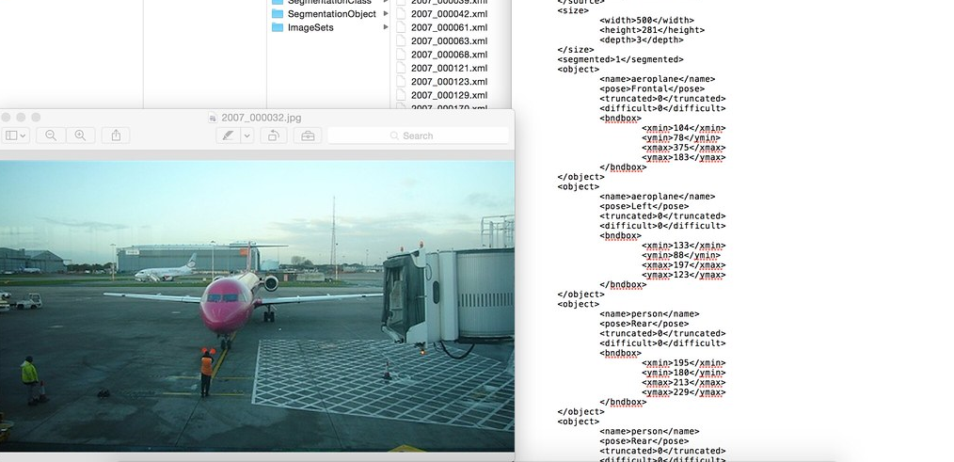
Problem1
Pascal VOC 데이터셋이 제공하는 xml
하나의 사진에 여러 개의 라벨이 존재하기 때문에 기존 모델(하나의 라벨)과 일치하지 않았음
따라서 하나의 라벨만 (첫번째 라벨만) 선택하도록 바꿔줌

Slide 15
Problem2

Slide 16
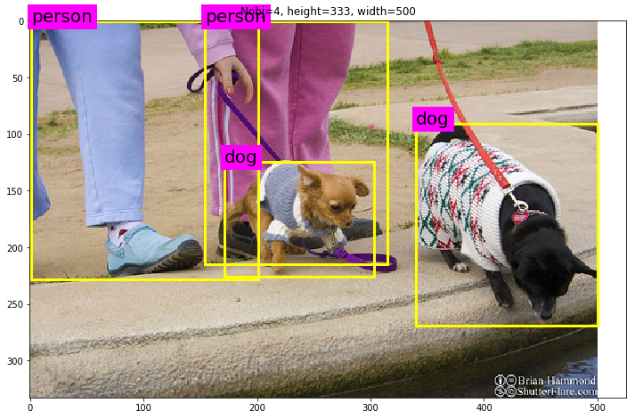
Problem2
라벨이 하나만 결정되니까 쓸데없는 라벨이 결정됨
예를 들어 해당 사진에서 중요한 라벨은 dog인데 person으로 라벨링

Slide 17
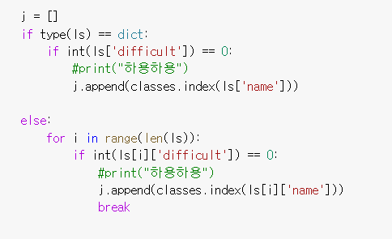
Implemetaion
구글링 끝에 쓸데없는 라벨링을 없애주는 difficult라는 항목이 있다는 사실을 알아내서 적용

Slide 18
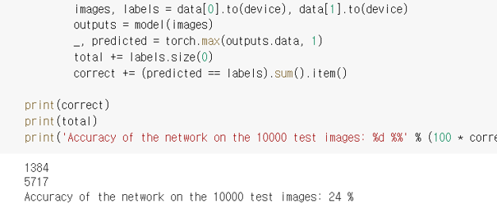
Implemetaion
그 결과 정확도가 24%로 증가함…

Slide 19
Implemetaion

Slide 20
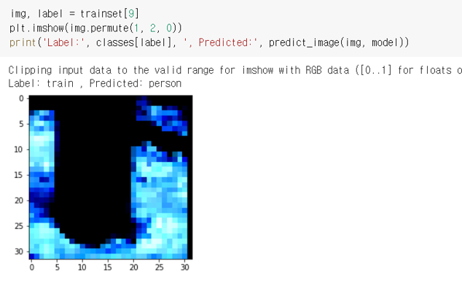
Implemetaion
대체 무엇이 문제인지 이미지를 하나 가져와서 분류
Label이 train이라는데 person으로 배정함. 심지어 사진이 train이 맞는지도 모르겠음
이미지 전처리 과정에서 문제가 발생한 것으로 예상됨

Slide 21
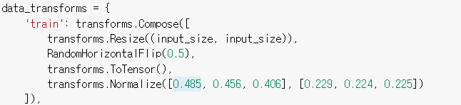
Implemetaion
현재 하고 있는 일
1) Pascal 데이터 이미지 전처리 부분을 수정 중

Slide 22
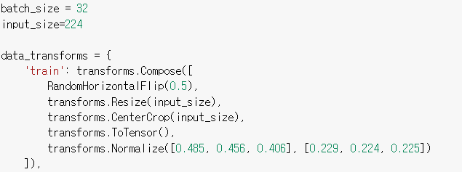
Implemetaion
현재 하고 있는 일
2) 이미지 전처리 부분 수정하다가 생각했는데 기존의 cifar-100 데이터의 문제는 32x32 데이터셋을 32x32 모델로 학습한 것이었음
그렇다면 32x32 데이터셋을 전처리 과정에서 224x224로 늘린 후에 224x224 모델을 만들어 학습하는 것은 어떨까
이미지 크기가 너무 커서 배치 사이즈를 줄여 시간이 조금 오래 걸림

Slide 23
논문일정

Slide 24
논문일정
2021 동계학술대회 (한국정보보호학회)
- 논문접수: 2021년 10월 23일까지
- 심사결과: 2021년 11월 6일
- 링크: https://kiisc.or.kr/bbs/nn/article/1871
2021 한국소프트웨어종합학술대회 (한국정보과학회)
- 논문접수: 2021년 10월 18일까지
- 심사결과: 2021년 11월 19일

Slide 25
Conclusion

Slide 26
Future Work
해결법으로 해결해오기

